Slide 1
Графіка проф. Деркачова О.С.
Вольтер: «Писемність – це портрет голосу, і чим більша подібність, тим він кращий».

Slide 2
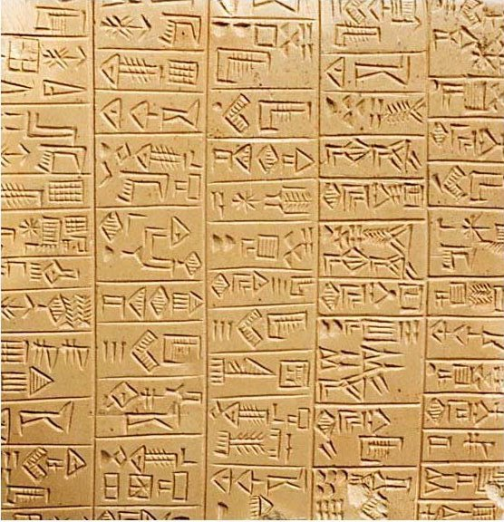
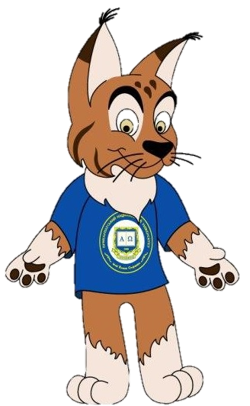
Шумерське письмо

Slide 3
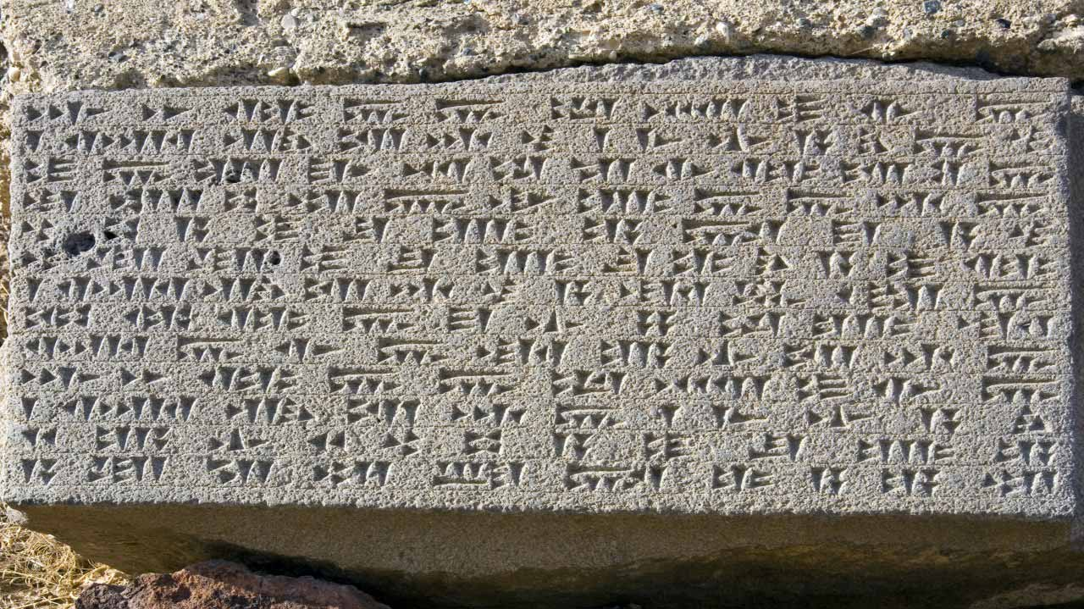
Акадське письмо
https://www.youtube.com/watch?v=vHT6OrwGss8

Slide 4
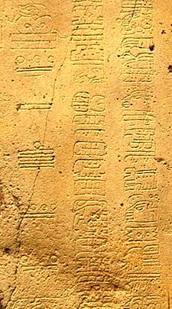
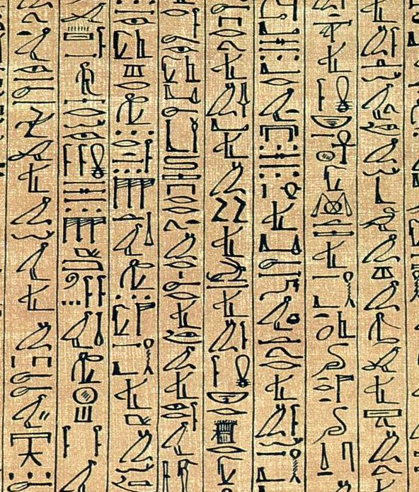
https://www.youtube.com/watch?v=HnnDpbJMw00&feature=emb_logo
Єгипетське письмо
Мезоамериканське письмо

Slide 5
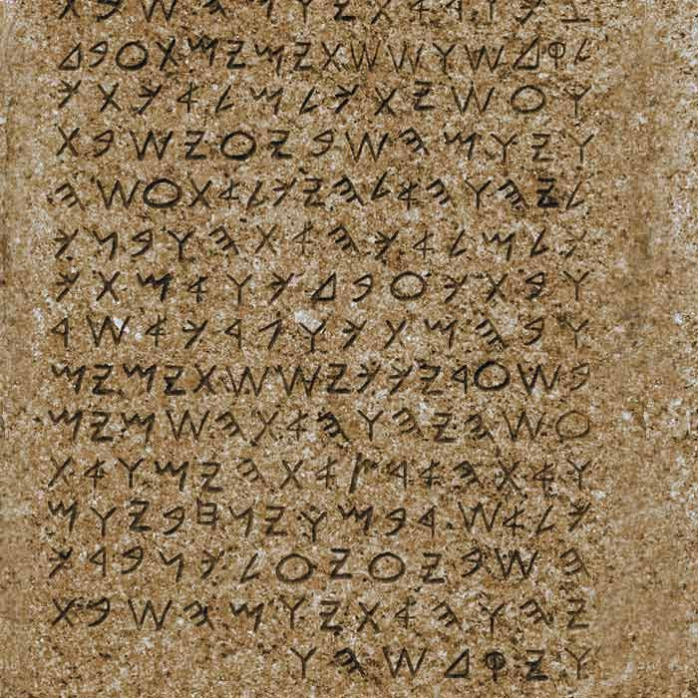
Фінікійське письмо

Slide 6
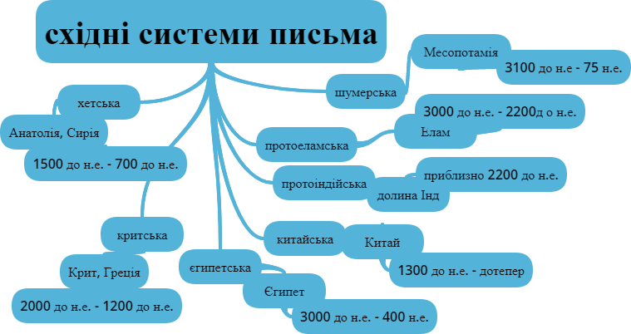

Slide 7
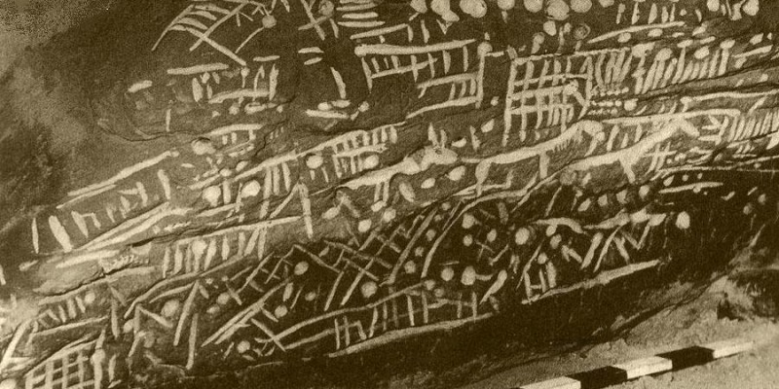
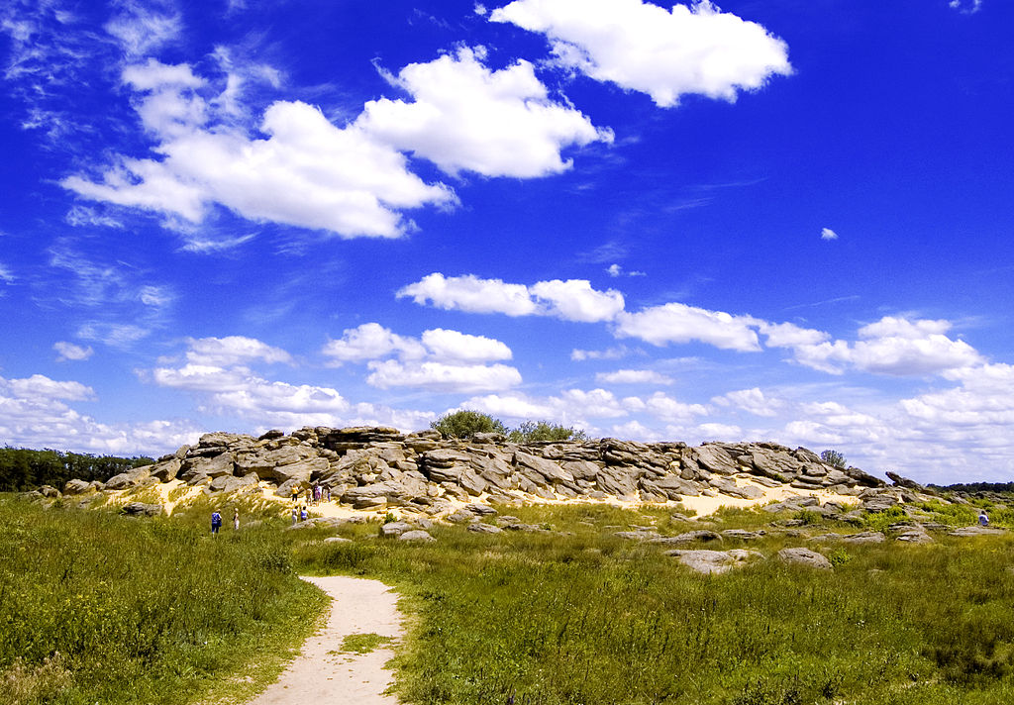

Slide 8
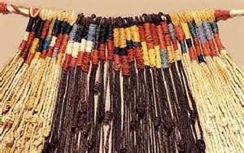
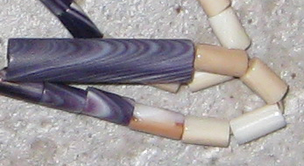
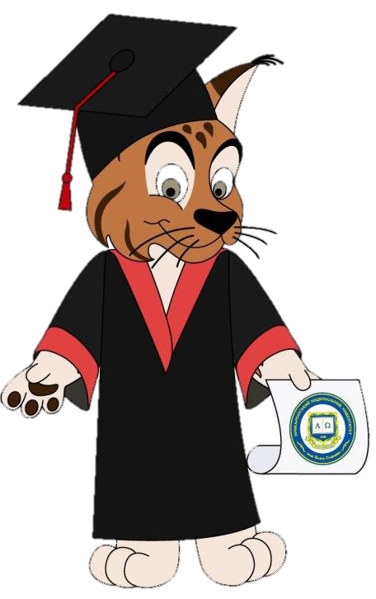
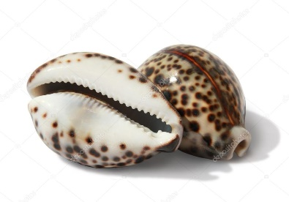
Предметне письмо (кіпу, вампум…)

Slide 9
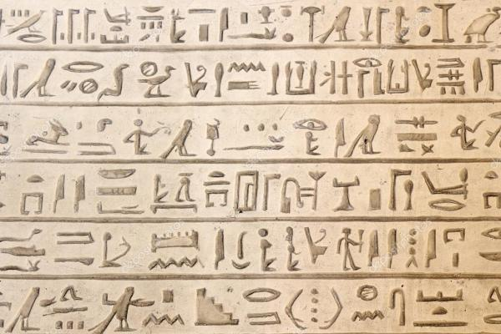
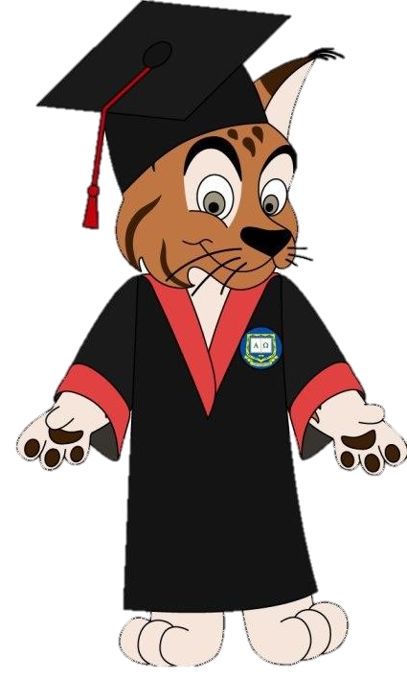
Піктографічне письмо

Slide 10
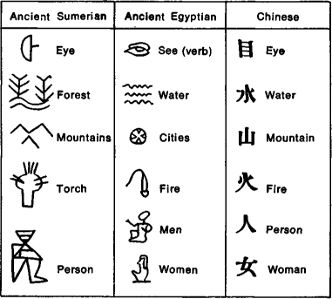
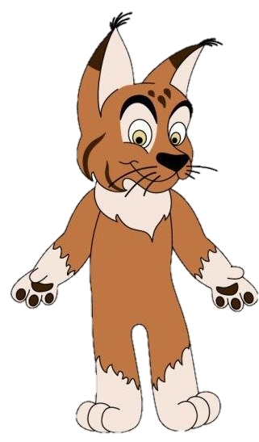
Ідеографічне письмо

Slide 11
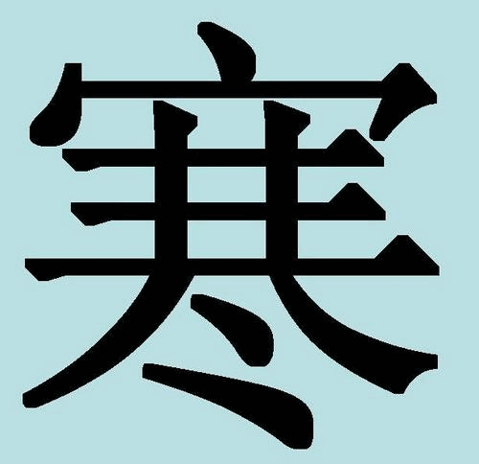
Ієрогліфічне письмо

Slide 12
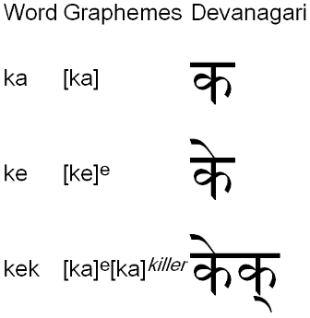
Складове письмо
አቡጊዳ

Slide 13
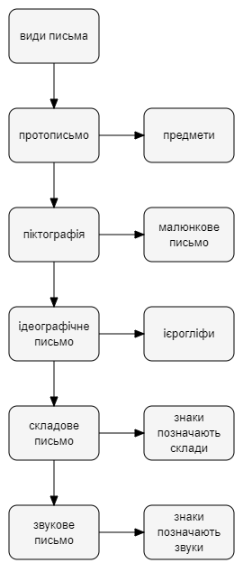
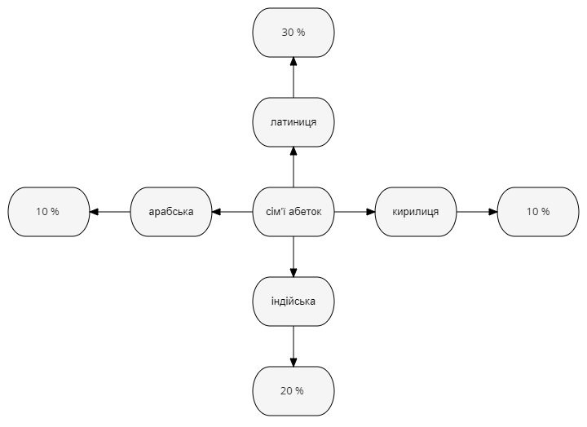

Slide 14
Дякую за увагу!

